Slide 1
Eugen Suchoň - Krútňava

Slide 2
Stala sa vražda!
Fakt: V lese sa našlo telo mladého hájnika Jána Štelinu.
Čo potrebujeme vedieť?

Slide 3
Čo vieme o mŕtvom:
Čas smrti – v noci počas služby Jána v lese. Bol zastrelený. Zbraň sa nenašla.
Nález tela: Telo našli dedinčania a Jánov otec (starý Štelina). Táto scéna je v opere veľmi silná – otec prisahá nad mŕtvym synom, že nájde vraha, nech by bol ktokoľvek.
Fakty:
Obeť: Mladý, urastený a pracovitý hájnik. V dedine bol obľúbený, čestný a chudobný (nemal majetky, len svoju prácu a česť).
Vzťah: Miloval Katrenu. Bola to veľká láska, plánovali spoločnú budúcnosť.
"Píšťalka„ (prezývka): Ján bol známy tým, že si v lese vyhrával na píšťalke. Táto píšťalka je v opere dôležitým symbolom – jej zvuk sa vracia ako prízrak, ktorý straší vraha.

Slide 4

2. Obraz – Na žandárskej stanici
Katrena, jeho milá, je predvolená a vypovedá. Žiali slovami ľudovej poézie. Je jej ľúto Jána ale jej samotnej?
Ej, smutne si aj slávik spieva, keď je ulapený, keď si on pomyslí na hájik zelený.
Od 0:50 ♫ Eugen Suchoň – Krútňava – Žiaľne bôle, pálčivé
https://www.youtube.com/watch?v=cPDaDKOuF_0
.

Slide 5
Počas vyšetrovania:
V dedine je svadba. A je to zvláštne, lebo sa vydáva priateľka obete Katrena za Ondreja Zimoňa.
V dedine, kde sa ctia tradície a smútok, je to šokujúce....
Čo si tak mohli ľudia pošuškávať pri svadobnom stole?

Slide 6

3. Obraz - Svadba
♫ Eugen Suchoň – Krútňava – Svadobný obraz (4:30)
https://www.youtube.com/watch?v=iIS-iRs4j9Q
♫ Eugen Suchoň – Krútňava – Svadobný obraz (1:11)
https://www.youtube.com/watch?v=_3Mx2dZHp00
.

Slide 7
Aké pocity máme z tejto svadby?
Všetci pijú a spievajú, ale niečo tu nesedí.
Suchoň tu mieša ľudové motívy s modernou, disonantnou hudbou. Je to "falošná radosť".
Prečo znie svadobná hudba tak nepokojne? (Ondrej má výčitky, dedina ho podozrieva).

Slide 8
4. obraz – Uspávanka Katreny
Pár mesiacov po vražde Katrena porodí dieťa.
♫ Eugen Suchoň – Krútňava – Uspávanka Katreny.
https://www.youtube.com/watch?v=Fbws61U-d7s&list=RDFbws61U-d7s&start_radio=1
.

Slide 9
4. obraz – Krútňava
V domácnosti u Katreny a Ondreja je veľmi dusno, ale aj v dedine..... (3:40)
https://www.youtube.com/watch?v=JJslJY39pIE
.

Slide 10
5. a 6. obraz
ZVRAT - Malý pastierik nájde ukrytú pušku. Na vyriešenie prípadu už tlačia aj ľudia v dedine.
Vrah sa vracia na miesto činu. Hudba sa stáva neznesiteľne dramatickou – je to tá "Krútňava" v jeho hlave. Pije, má strach, ale najhoršie sú výčitky svedomia...
Už viete, kto je vrah?

Slide 11
5. a 6. obraz

Slide 12
Uzatvorenie spisu 1:
Spis č. 1949: Prípad Krútňava
1. Profil vraha: Ondrej Zimoň
Ondrej nie je typický filmový zloduch. Je to tragický vrah.
Typológia: Človek poháňaný vášňou a komplexom menejcennosti.
Psychický stav: Extrémne labilný. Po čine ho neustále prenasledujú halucinácie a pocity viny.
Správanie: Navonok sa snaží pôsobiť ako sebavedomý gazda, ale vnútorne sa rozpadá. Suchoň toto „rozpadanie“ vyjadril hudobne – Ondrejove party sú plné nepokoja a prudkých zmien.

Slide 13
Uzatvorenie spisu 2:
Spis č. 1949: Prípad Krútňava
2. Motív – 3 dôvody
Prečo musel Ján zomrieť? Nebol to jeden dôvod, ale tri:
Žiarlivosť: Ján mal to, čo Ondrej nie – srdce Katreny.
Majetok: Vtedajšia spoločnosť (dedina) tlačila na to, aby sa spájali polia a majetky. Ján bol chudobný, Ondrej bohatý. Odstránením Jána si Ondrej „kúpil“ cestu k sobášu, ktorú podporili aj Katrenini rodičia.
Moc: Ondrej chcel dokázať, že si môže vziať čokoľvek.

Slide 14
Uzatvorenie spisu 3:
3. Zhodnotenie zločinu
Najzaujímavejšie na Krútňave je, že trest neprišiel od polície, ale zvnútra.
Vír (Krútňava): Zločin spustil vír svedomia, ktorý Ondreja pripravil o rozum.
Katarzia (Očista): Ondrej sa na konci nepriznáva preto, že ho chytili pri čine, ale preto, že už nedokáže žiť v lži. Keď uvidí dieťa (symbol novej nádeje a pravdy), prizná sa pred celou dedinou.
Verdikt: Suchoň nám hovorí, že pred pravdou sa nedá ujsť ani do lesa, ani za brány bohatého statku.

Slide 15
Hlavná myšlienka
Krútňava nám ukazuje, že najhorším väzením nie je cela s mrežami, ale vlastná hlava, v ktorej straší svedomie. A Eugen Suchoň bol prvý, kto toto slovenské väzenie zhudobnil tak, že nepoužíval len jednoduché pesničky. Používal moderné súzvuky, ktoré znejú „ostro“ – presne ako svedomie vraha.
Hlavnou myšlienkou Krútňavy je nevyhnutnosť víťazstva pravdy nad lžou a oslobodenie sa človeka skrze priznanie vlastnej viny, ktorú v ňom rozpútala neutíchajúca „krútňava“ svedomia.

Slide 16
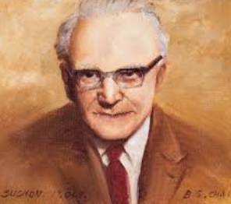
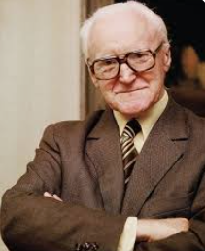
Eugen Suchoň
1908-1992
Hudobný skladateľ, národný umelec, profesor hudby
Pričinil sa o založenie Slovenskej filharmónie,
Jeho tvorba prenikla až do zahraničia:
Opera Krútňava – je slovenská národná opera – dielo vzniklo na objednávku, námet sa mu hľadal ťažko, až náhodou čítal novelu Mila Urbana Za vyšným mlynom. Dielo malo veľký úspech. Premiéra bola v roku 1949.

Slide 17
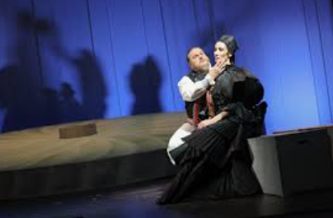
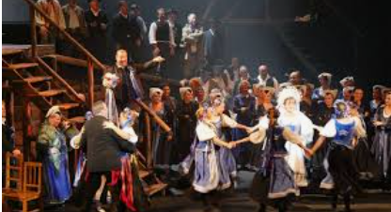
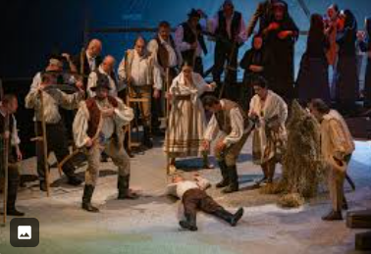
Národná opera
Národná opera je divadlo so spevom, ktoré patrí ku kultúre jedného národa.
Rozpráva príbehy pomocou spevu, hudby a herectva.
Spieva sa často v rodnom jazyku alebo o národných témach.
Pomáha uchovávať tradície, históriu a hudbu krajiny.
Ukazuje, kto sme, odkiaľ pochádzame a čo je pre nás dôležité.

Slide 18
DO ZOŠITA
Eugen Suchoň: Krútňava
Prvá slovenská národná opera
Premiéra 1949
Národná opera je spôsob, ako národ rozpráva svoje príbehy hudbou a spevom.
Názov vyjadruje neustály vír myšlienok a výčitiek v hlave vraha.
Známa pieseň – Páslo dievča pávy
Ďalšie národné opery:
E. Suchoň – Svätopluk - História (Veľká Morava)
Ján Cikker - Juro Jánošík - Legendárny hrdina (zbojníctvo)
♫ Eugen Suchoň – Aká si mi krásna
https://www.youtube.com/watch?v=mMh_o8rJ-Lc&list=RDmMh_o8rJ-Lc&start_radio=1

Slide 19
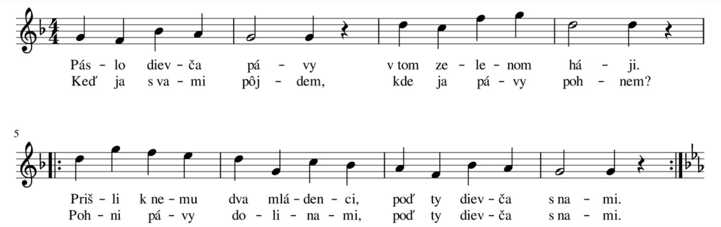
Zaspievajme si ☺

Slide 20


